Slide 1
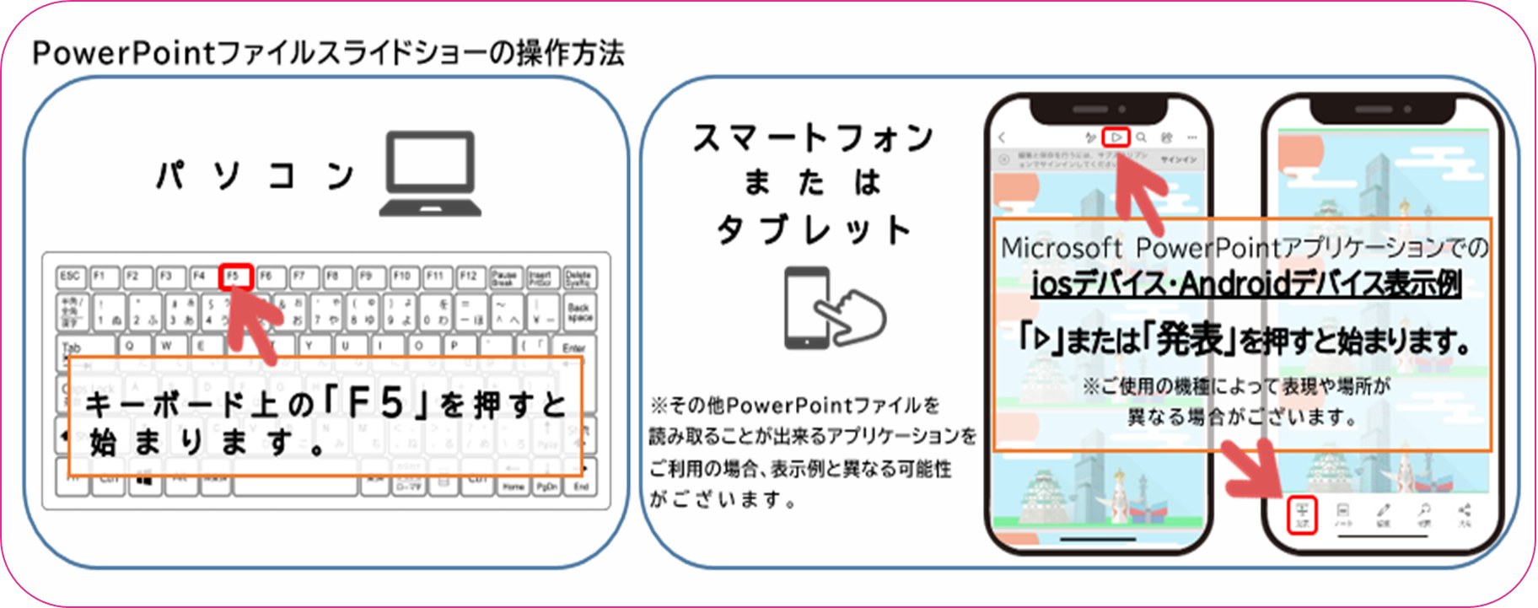

Slide 2

えん
つく
かた
円グラフの作り方
D
８％
C
１７％
A
４７％
B
２８％

Slide 3





えん
前へ
次へ
円グラフ
えんぜんたい
かくこうもく
わりあい
くら
円全体を100%として、各項目の割合を比べるグラフです。
しようれい
【使 用 例】
けっか
こうもく
わりあい
けつえきがた
わりあい
・アンケート結果の項目ごとの割合
・血液型の割合
など
えん
つく
とき
円グラフを作る時のポイント
つか
えん
か
★コンパスを使ってきれいな円を書こう！
えん
ちゅうしん
せん
か
★円の中心から線を書こう！
こうもくめい
わりあい
か
★項目名と割合（〇％）を書こう！
わりあい
おお
じゅんばん
とけいまわ
か
★割合（〇％）が大きい順番に時計回りで書こう！

Slide 4



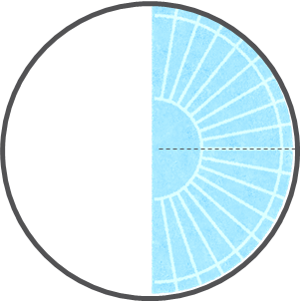
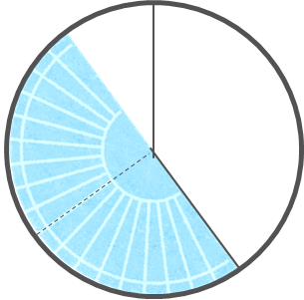

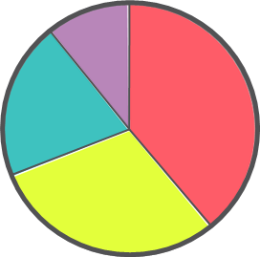
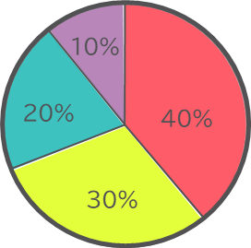

さくせいてじゅん
せん
ひ
とき
作成手順
線を引く時のポイント②
まえ
ひ
ひとつ前の②で引いた線と分度器の０度の線を合わせる。
前へ
次へ
せん
ぶんどき
ど
せん
あ
せん
ひ
とき
12時
せん
ひ
とき
線を引く時のポイント①
線を引く時のポイント①
えん
ちゅうしん
ぶんどき
えん
ちゅうしん
ぶんどき
円の中心と分度器の中心を合わせる。
円の中心と分度器の中心を合わせる。
ちゅうしん
あ
ちゅうしん
あ
せん
ひ
とき
線を引く時のポイント②
ちゅうしん
はり
中心はコンパスの針の
まえ
ひ
あと
ぶぶん
ひとつ前の③で引いた線と分度器の０度の線を合わせる。
跡がある部分だよ！
せん
ぶんどき
ど
せん
めじるし
せん
目印があると線が
引きやすいよ！
あ
ひ
つか
じ
いち
ちゅうしん
め
こうもく
かくど
せん
ひ
め
こうもく
かくど
せん
ひ
①コンパスを使って
②12時の位置から中心に
③1つ目の項目の角度に線を引こう！
④２つ目の項目の角度に線を引こう！
えん
か
む
せん
ひ
きれいな円を書こう！
向かってまっすぐ線を引こう！
さぎょう
く
かえ
～この作業を繰り返そう！～
D
こうもく
いろわ
項目ごとに色分けすると
み
１０％
見やすくなるよ！
はんれい
C
A
※「凡例」
２０％
４０％
いろ
なに
あらわ
または
色などが何を表しているのかを
B
せつめい
説明するものです。
３０％
かくこうもく
わりあい
か
こうもくめい
か
こうもくめい
か
ばしょ
ばあい
⑤各項目に割合（〇％）を書こう！
⑥項目名を書こう！
※項目名を書く場所がない場合は
はんれい
つか
凡例（※）を使おう！

Slide 5
えん
さくせい
わりあい
円グラフを作成するための「割合（％）」の
けいさんほうほう
計算方法①
けいさんほうほう
しょうかい
前へ
次へ
計算方法について紹介するよ！
わりあい
だ
かた
割合（％）の出し方
かくこうもく
かず
÷
ぜんたい
かず
×
１００
各項目の数
全体の数
れい
がた
がた
がた
がた
れい
がっこう
例でいうと、A型･B型･O型･AB型の
例でいうと、学校のみんな
かいとうにんずう
にん
それぞれの回答人数のことです。
10０人のことです。
血 液 型 | A 型 | B 型 | O 型 | AB 型
人 数（人） | ４０ | ２０ | ３０ | １０
割 合（％）
けつえきがた
がた
がた
がた
がた
にんずう
けいさん
わりあい
40÷100×100
＝ ４０
20÷100×100
＝ ２０
30÷100×100
＝ ３０
10÷100×100
＝ １０
計算してみたよ！
わりあい
ごうけい
（※割合の合計は100％になるよ。）

Slide 6
えん
さくせい
かくど
円グラフを作成するための「角度（度）」の
けいさんほうほう
計算方法②
けいさんほうほう
しょうかい
前へ
次へ
計算方法について紹介するよ！
かくど
だ
かた
角度（度）の出し方
わりあい
すうじ
×
ど
÷
割合の数字
３６０（度）
１００
れい
さんこう
けいさん
わりあい
えん
しゅう
ど
例でいうと、参考①で計算した割合
円の1周は360度です。
のことです。
血 液 型 | A 型 | B 型 | O 型 | AB 型
割 合（％） | ４０ | ２０ | ３０ | １０
角 度（度）
けつえきがた
がた
がた
がた
がた
わりあい
けいさん
かくど
40×360÷100
＝ １４４
20×360÷100
＝ ７２
30×360÷100
＝ １０８
10×360÷100
＝ ３６
計算してみたよ！
かくど
ごうけい
ど
（※角度の合計は360度になるよ。）

Slide 7

前へ
次へ
つく
かた
わ
ポイントや作り方は分かったかな？
つぎ
れい
えん
次の例を円グラフにしてみたよ！
（例）
ねんせい
にん
けつえきがた
き
けっか
1年生のみんな１００人に血液型を聞いてみた結果
がた
がた
がた
がた
A型
B型
O型
AB型
(４０人)
(２０人)
(３０人)
(１０人)

Slide 8
ばんごう
ただ
前へ
次へ
どの番号のグラフが正しいかな？
①
②
③
「１年生100人の血液型の割合」
「１年生100人の血液型の割合」
「１年生100人の血液型の割合」
AB型
AB型
AB型
10％
10％
A型
B型
A型
B型
４０％
B型
A型
２０％
４０％
２０％
O型
O型
O型
３０％
３０％
令和〇年〇月〇日 △△小学校
１年生100人 アンケート調べ
令和〇年〇月〇日 △△小学校
１年生100人 アンケート調べ
令和〇年〇月〇日 △△小学校
１年生100人 アンケート調べ
ただ
おも
わ
正しいと思うグラフが分かったら
つぎ
すす
こた
あ
次に進んで答え合わせをしよう！

Slide 9
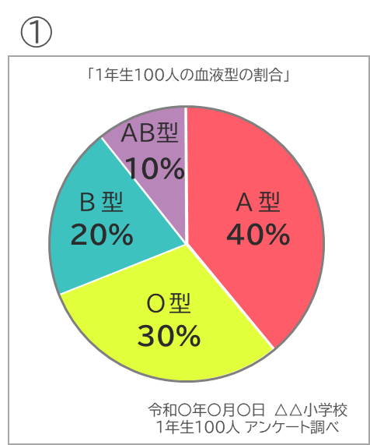
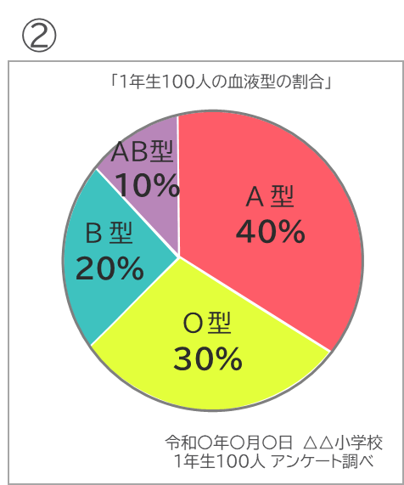
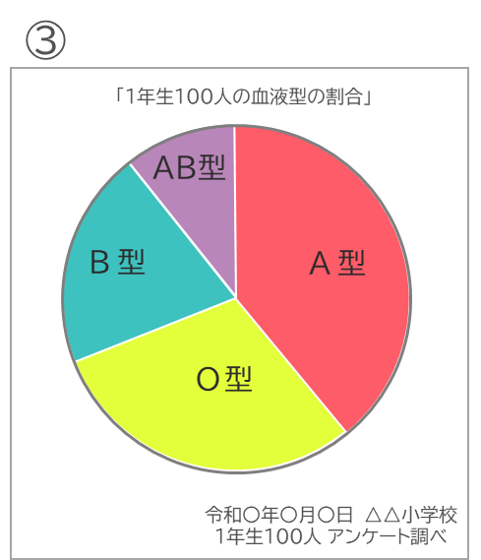


こた
み
答えを見てみよう！
前へ
次へ
③のグラフは
②のグラフは
正解
せい
かい
わりあい
割合（〇％）が
ちゅうしん
中心がずれています。
か
書かれていません。
こた
あ
つぎ
せいかい
ばん
かいせつ
み
答えは合ってたかな？次は正解の①番のグラフの解説を見てみよう！

Slide 10

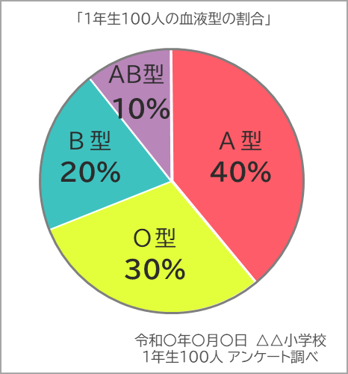

かいせつ
せいかい
くわ
み
解説
正解の①のグラフを詳しく見てみよう！
前へ
次へ
グラフがもっとよくなる
・グラフにタイトルがついていて
ポイント①
わ
分かりやすいですね。
Good!
グラフがもっとよくなる
わりあい
おお
じゅん
とけいまわ
ポイント②
・割合が大きい順に時計回りに
か
こうもくめい
書かれていますね。
・項目名があることで、
えん
ちゅうしん
せん
ひ
わりあい
なに
あらわ
・円の中心から線を引いていますね。
割合が何を表しているのかが
わ
分かりますね。
グラフがもっとよくなる
ポイント③
Good!
しら
じき
ねんがっぴ
ばしょ
たいしょう
・調べた時期（年月日・場所・対象)を
わりあい
か
わ
・割合(〇％)がきちんと
書いていてとても分かりやすいですね。
か
書かれていますね。

Slide 11
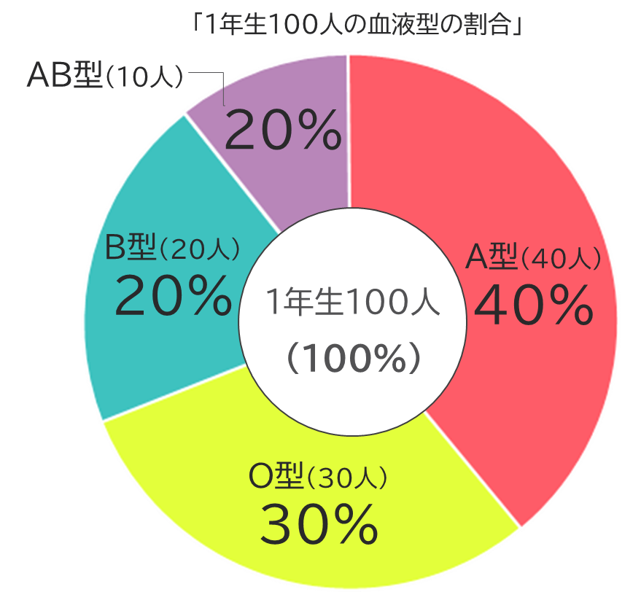

かいせつ
くふう
しかた
解説
こんな工夫の仕方もあるよ！
前へ
次へ
ま
なか
ごうけい
ひょうじ
真ん中に合計を表示し、
こうもく
にんずう
ひょうじ
それぞれの項目に人数も表示すると
けっか
わ
み
もっと結果が分かりやすく見えますね。

Slide 12
えん
さくせい
とき
つぎ
ちゅうい
さんこう
円グラフを作成する時は次のことにも注意しよう！
参考①
前へ
次へ
きほん
おお
じゅん
とけいまわ
（基本は、大きい順から時計回りだよ。）
た
こうもく
ばあい
じゅんばん
いみ
ばあい
①「その他」の項目がある場合
②順番に意味がある場合
その他
無回答
１０％
３０％
A
よい
４０％
わるい
３０％
C
２０％
１０％
どちらでもない
B
２０％
４０％
れい
た
こうもく
例のような
「その他」の項目があれば、
かず
おお
しつもん
たい
かいとう
ばあい
数が多くても
質問に対する回答の場合、
いちばんさいご
か
しつもんひょう
じゅん
おな
じゅん
なら
一番最後に書こう！
質問票の順と同じ順に並べよう！

Slide 13
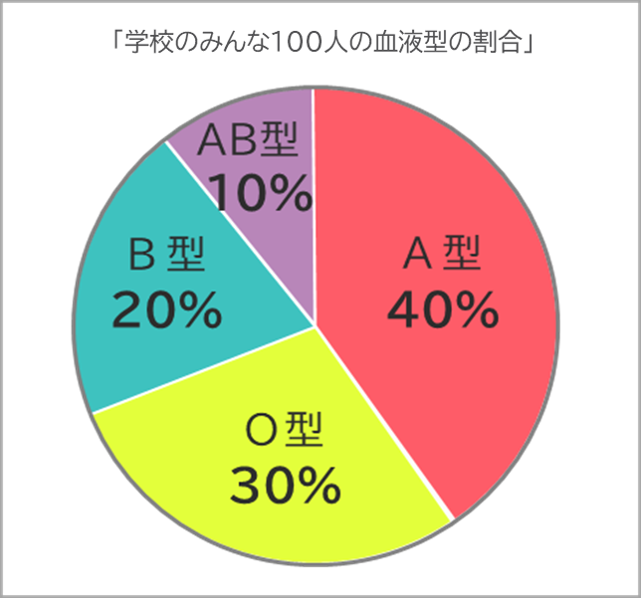
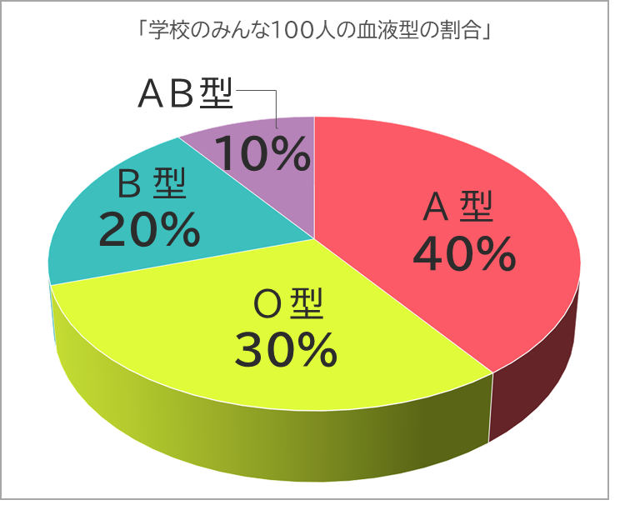


さんこう
み
かた
ちが
参考②
見え方が違うグラフについて
前へ
次へ
つぎ
えん
りったい
あらわ
次の円グラフを立体グラフで表してみたよ。
がた
ほう
おお
A型の方が多いのに
がた
ほう
おお
み
O型の方が多く見える！？
りったい
ちゅういてん
立体グラフの注意点
りったいてき
み
てまえ
おお
み
立体的なグラフは、かっこよく見えますが、手前にあるものが大きく見えてしまうので、
せいかく
あたい
ひかく
正確な値がわからなかったり、比較しづらくなります。

Slide 14
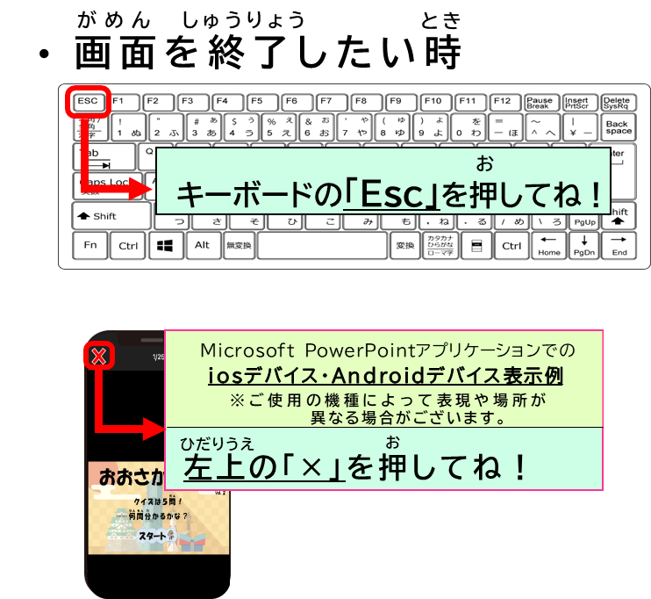



れいねん
がつごろ
おうぼ
はじ
例年６月頃から応募が始まるよ
とうけい
おうぼ
統計グラフコンクールへ応募しよう！
大阪府／大阪府統計グラフコンクール (osaka.lg.jp)

